Slide 1
КАК ОТЛИЧИТЬ ОРИГИНАЛЬНЫЙ ТОНЕР KYOCERA ОТ ПОДДЕЛОК?

Slide 2
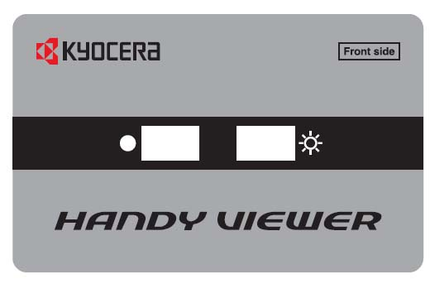

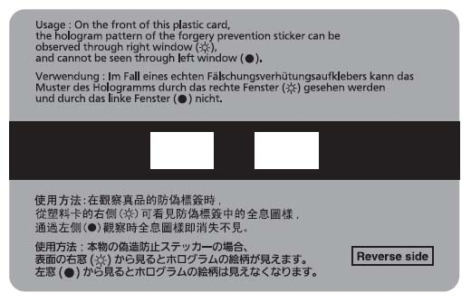

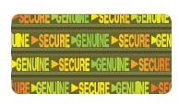
ФУНКЦИИ БЕЗОПАСНОСТИ: голограммы (Trustgram)
Handy Viewer
    При использовании Handy Viewer голограмма Trustgram становится черной.

Slide 3
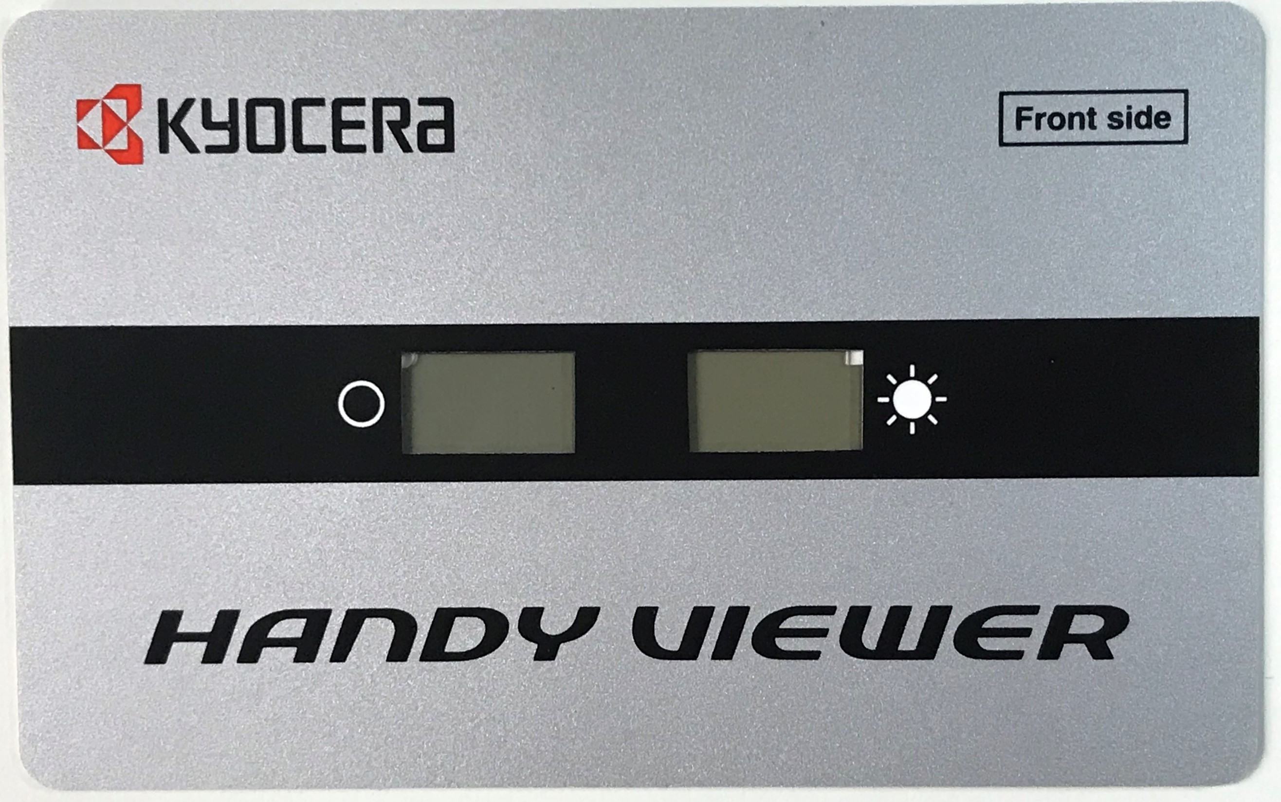
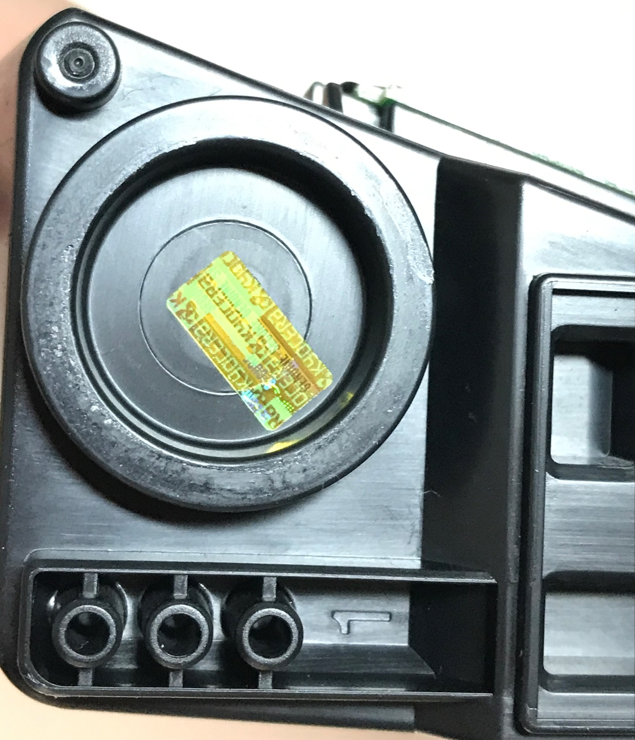
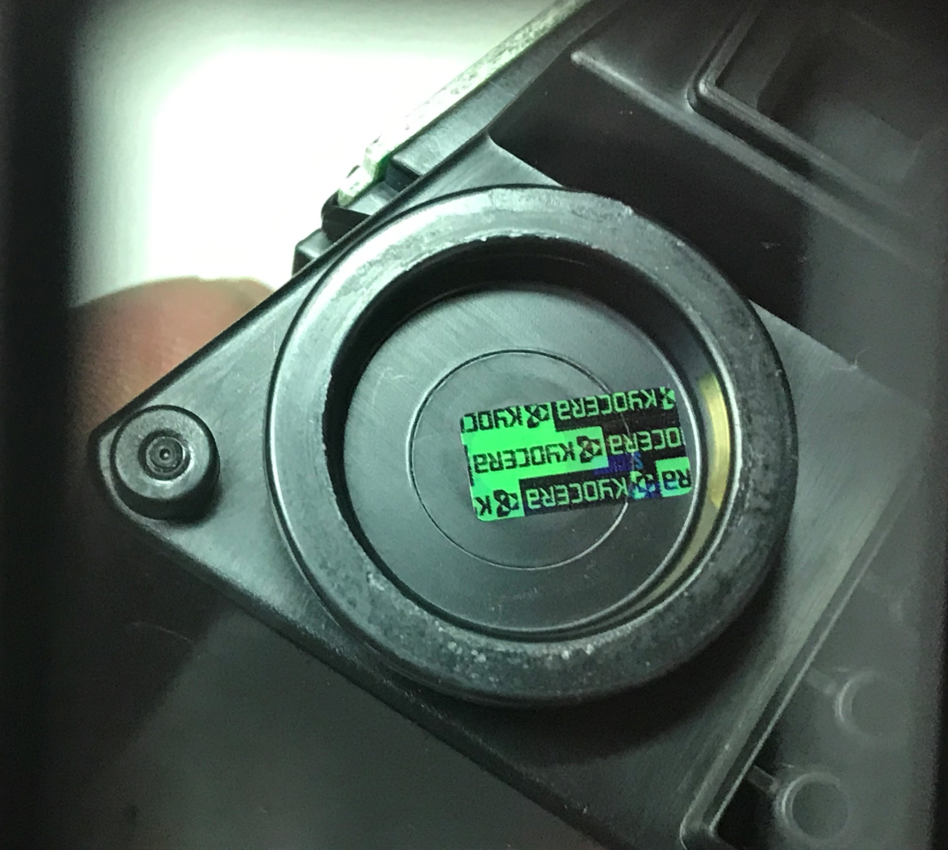
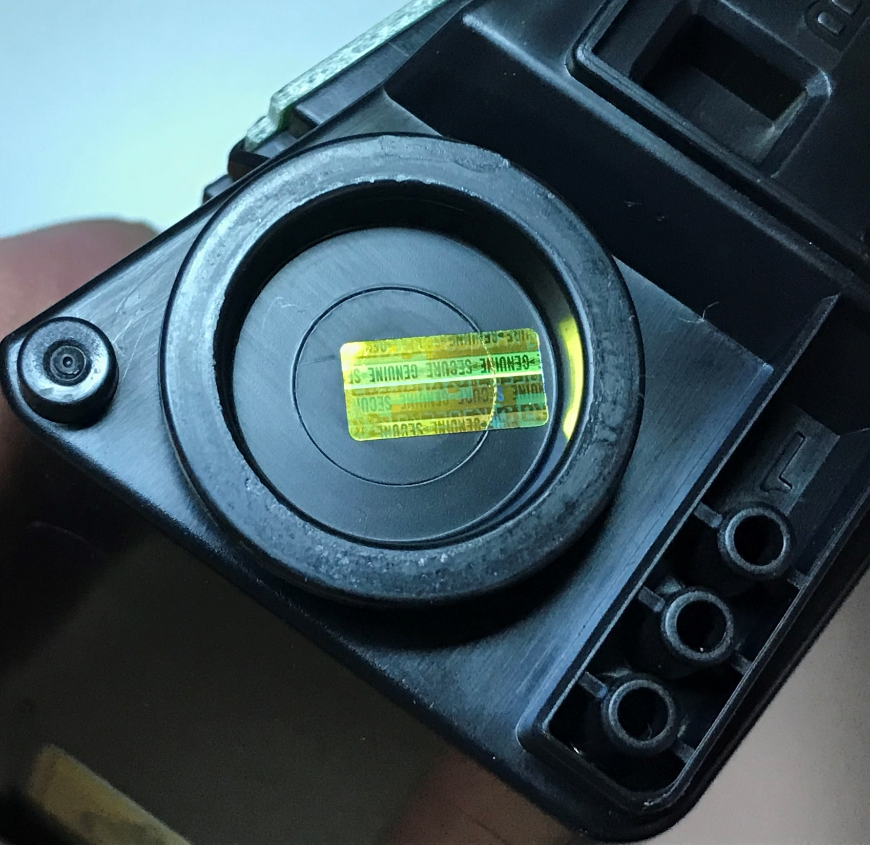
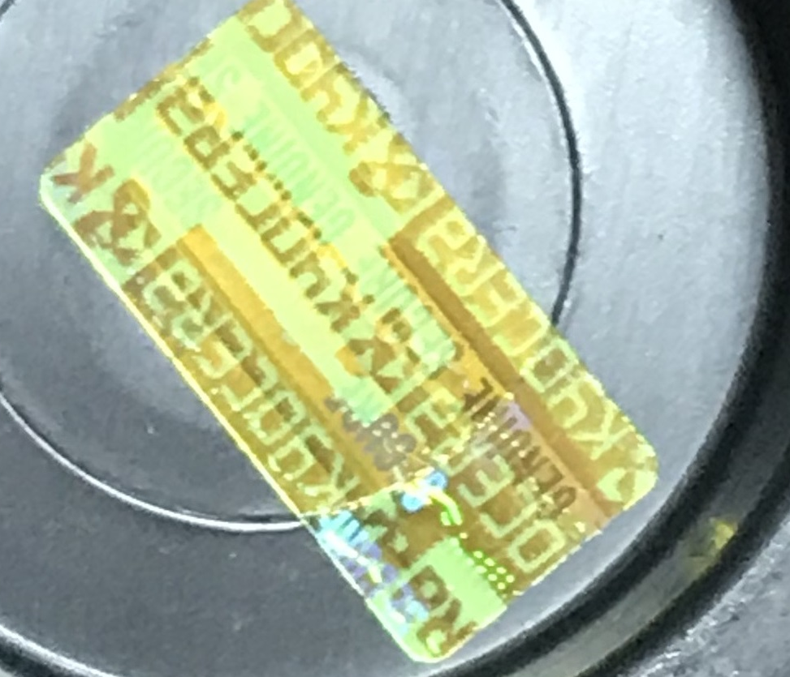
ФУНКЦИИ БЕЗОПАСНОСТИ: голограммы (Trustgram)
Handy Viewer
    При использовании Handy Viewer голограмма Trustgram становится черной.

Slide 4
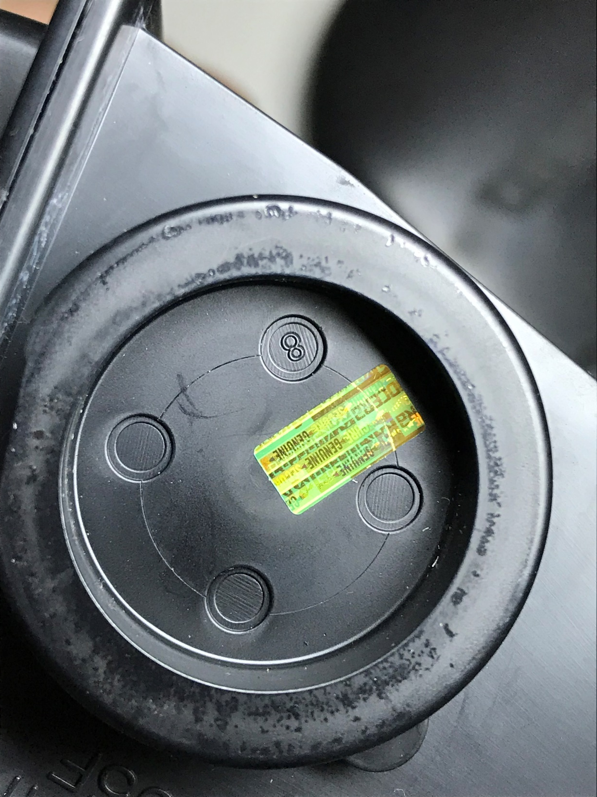
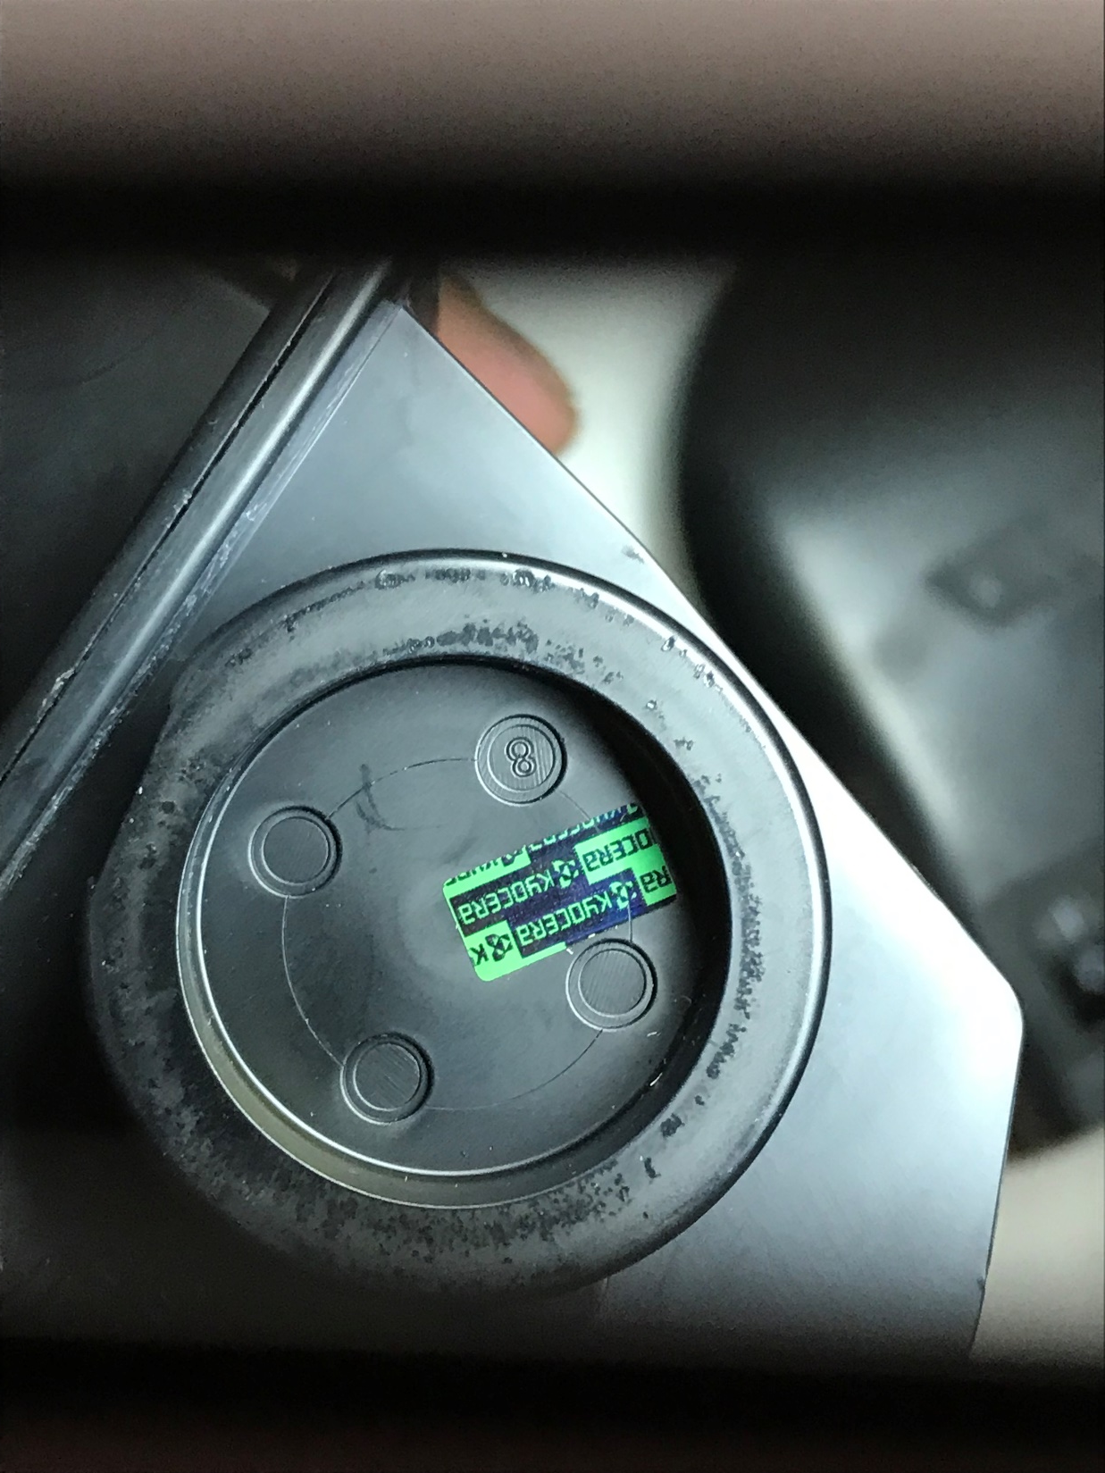
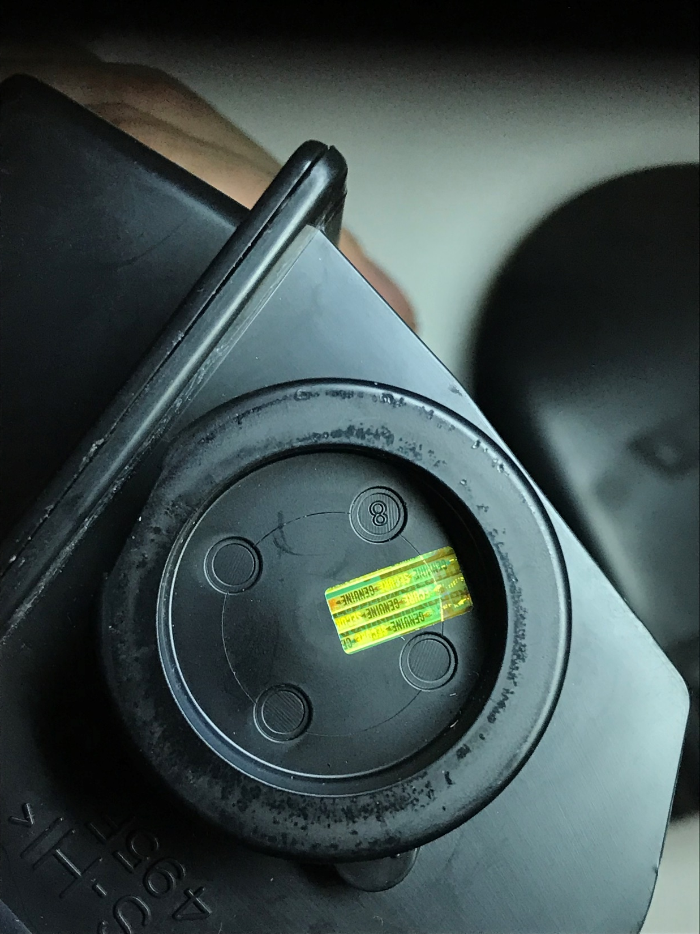
ФУНКЦИИ БЕЗОПАСНОСТИ: голограммы (Trustgram)
Handy Viewer
    При использовании Handy Viewer голограмма Trustgram становится черной.

Slide 5
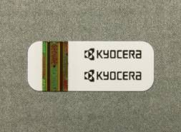

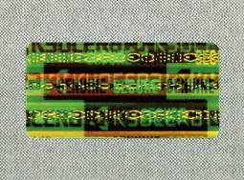
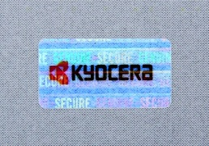
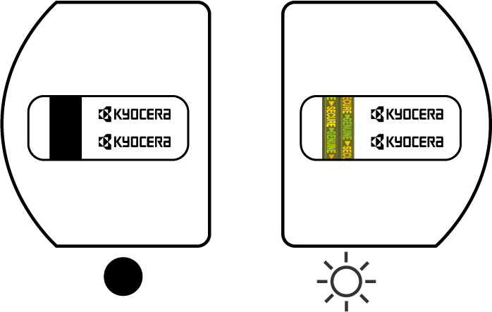
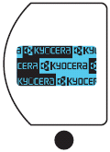


ФУНКЦИИ БЕЗОПАСНОСТИ: голограммы (Trustgram)
Handy Viewer
    При использовании Handy Viewer голограмма Trustgram становится черной.
Современные варианты голограмм

Slide 6
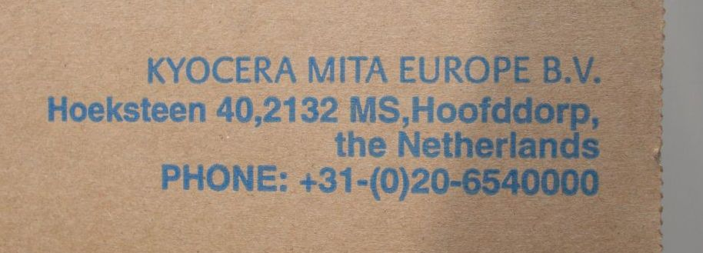
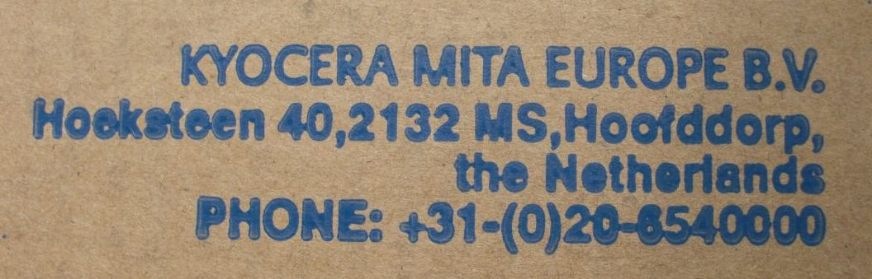
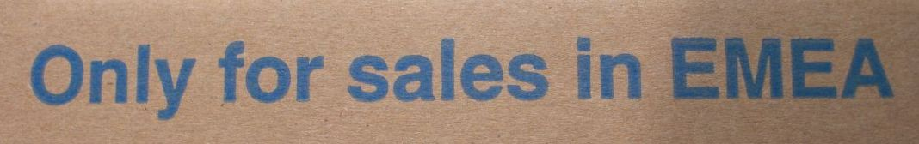

КАЧЕСТВО ПЕЧАТИ НА КОРОБКЕ
  Оригинал: чистая печать, буквы хорошо читаемы и расположены в линию.
  Подделка: нечеткая или размытая печать.
ОРИГИНАЛ
ПОДДЕЛКА

Slide 7
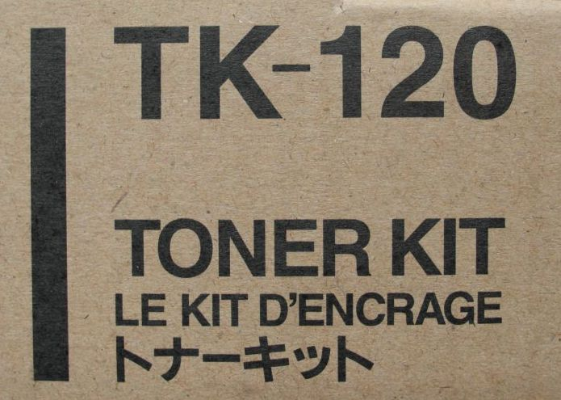
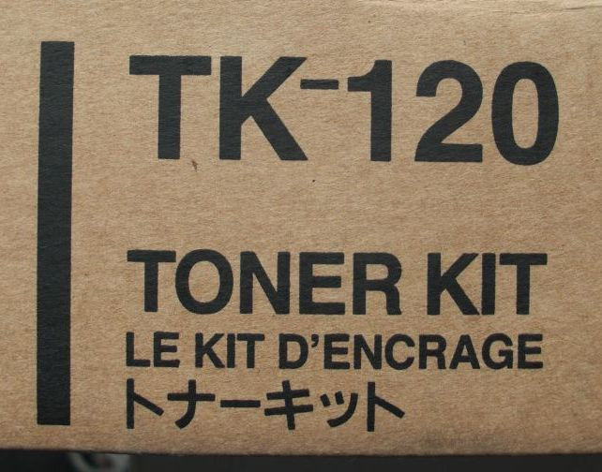
КАЧЕСТВО ПЕЧАТИ НА КОРОБКЕ
  Оригинал: буквы хорошо читаемы и расположены в линию.
  Подделка: дефис расположен неверно
ОРИГИНАЛ
ПОДДЕЛКА

Slide 8
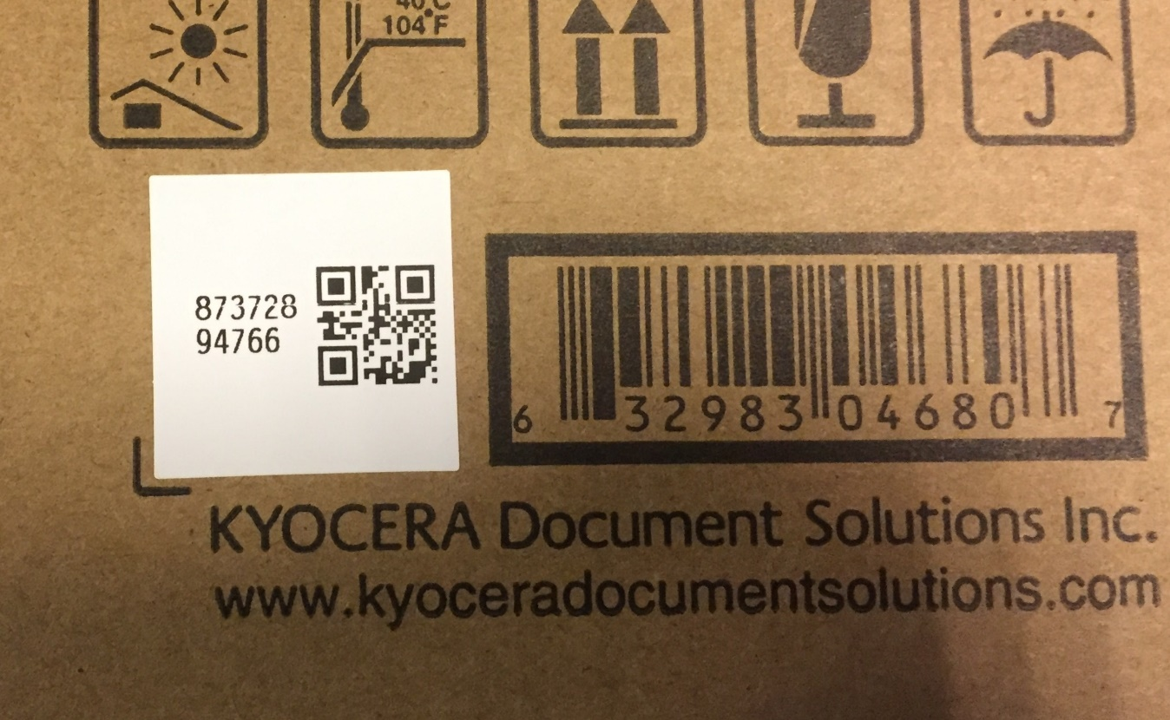
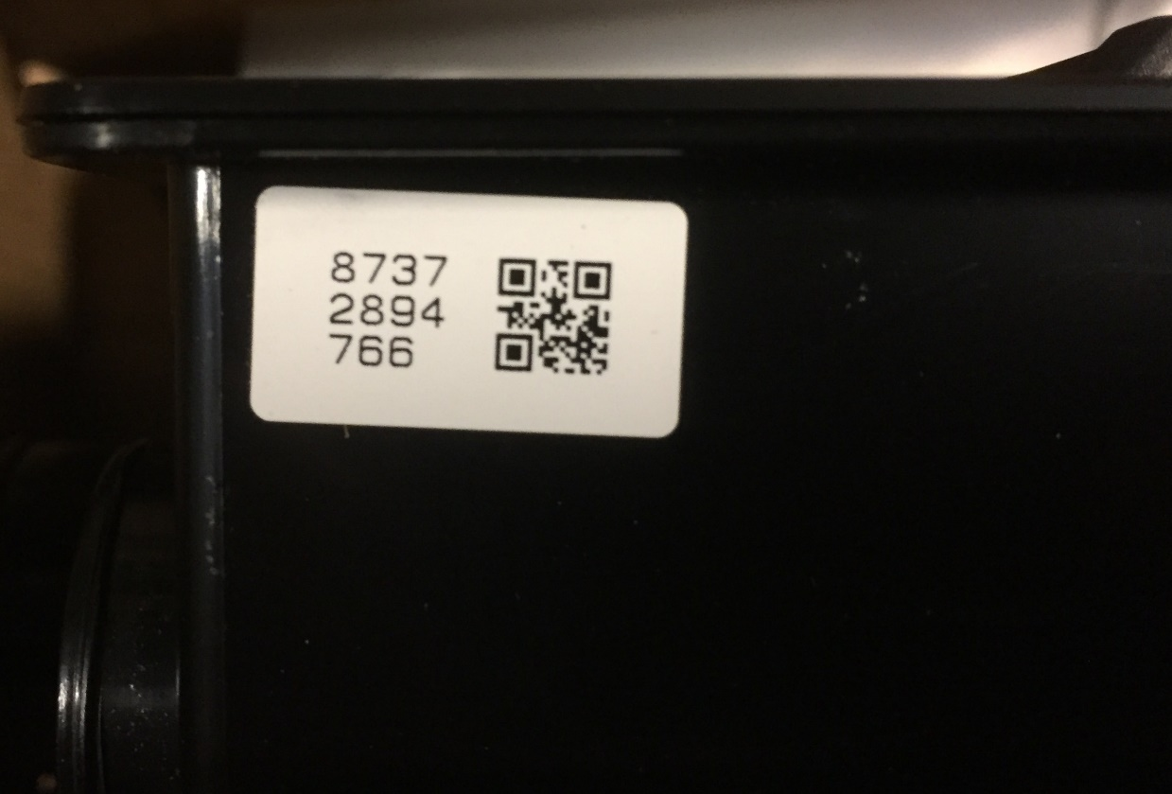
КОРОБКА
  Номер лота, показанный на этикетке упаковочной коробки тонер-картриджей, должен быть идентичен номеру лота, указанном на каждом контейнере с тонером.

Slide 9
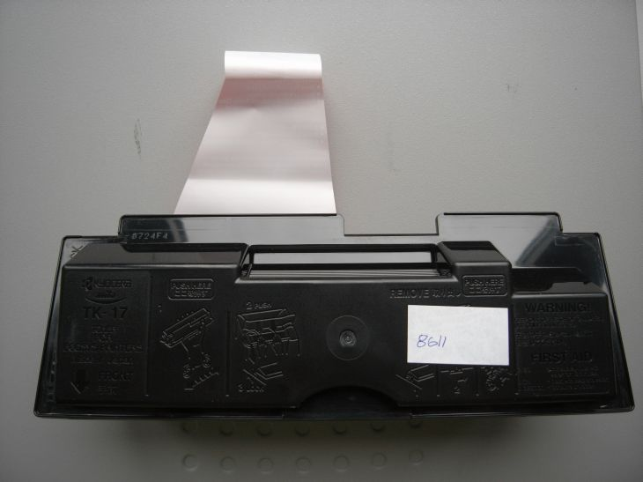
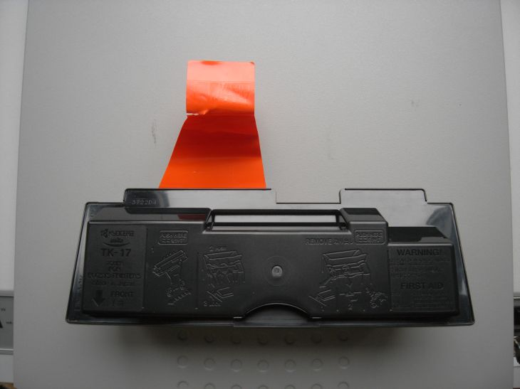
ЦВЕТ ПЕЧАТИ НА КАРТРИДЖЕ
  Оригинал: цвет лицевой стороны оранжево-красный, обратная сторона белая.
  Подделка: цвет лицевой и обратной стороны красный.
ОРИГИНАЛ
ПОДДЕЛКА

Slide 10
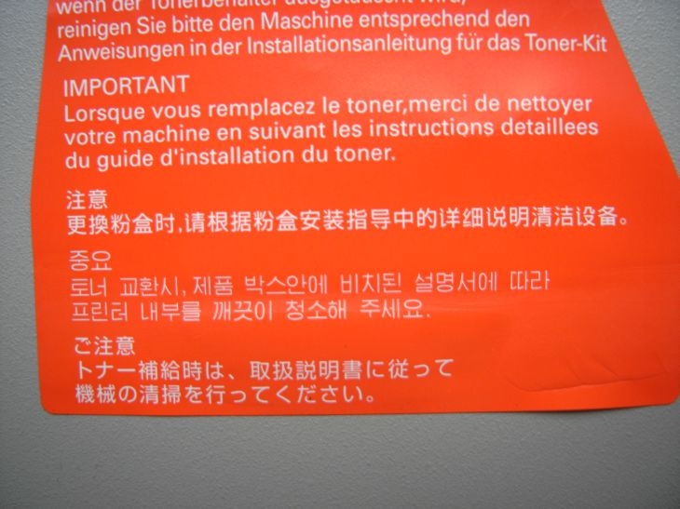
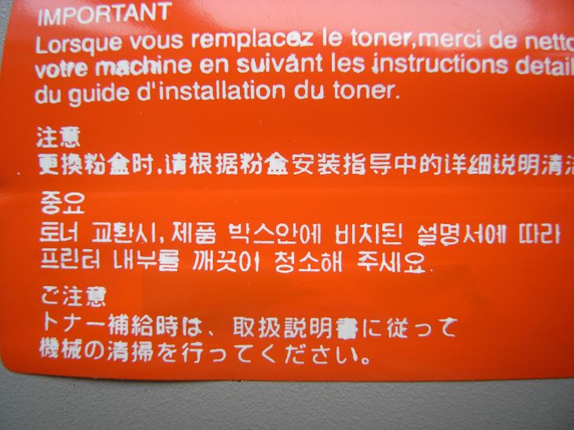
КАЧЕСТВО ПЕЧАТИ НА СОПРОВОДИТЕЛЬНОЙ ДОКУМЕНТАЦИИ
  Оригинал: чистая печать, буквы хорошо читаемы и расположены в линию.
  Подделка: смазанная печать, изменение шрифта, буквы и символы плохо читаемы.
ОРИГИНАЛ
ПОДДЕЛКА

Slide 11
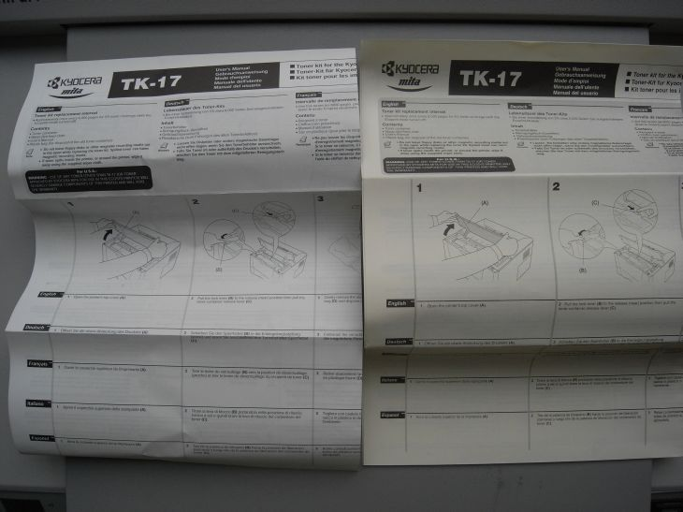
КАЧЕСТВО СОПРОВОДИТЕЛЬНОЙ ДОКУМЕНТАЦИИ
  Оригинал: белая бумага.
  Подделка: более желтая бумага, выглядит как бумага низкого качества или переработанная бумага.
ОРИГИНАЛ
ПОДДЕЛКА

Slide 12
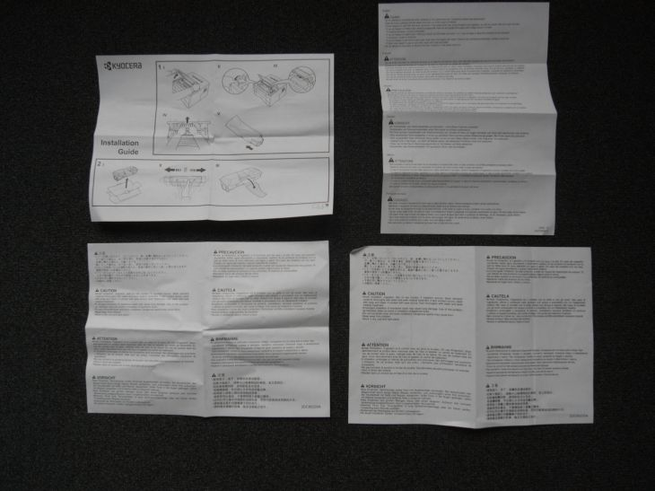
КАЧЕСТВО СОПРОВОДИТЕЛЬНОЙ ДОКУМЕНТАЦИИ
  Оригинал: Иллюстрированное Руководство по установке с напечатанным логотипом Kyocera.
  Подделка: Отсутствие руководства по установке, вместо вложен второй предупредительный лист.
ОРИГИНАЛ
ПОДДЕЛКА

Slide 13
Спасибо!
KYOCERA Document Solutions Russia
Россия, Москва, ул. Щепкина, д. 51/4, стр. 2
Tel: +7 (495) 741 0004
Email: KDRU-info@dru.kyocera.com
Web: www.kyoceradocumentsolutions.ru

